Slide 1
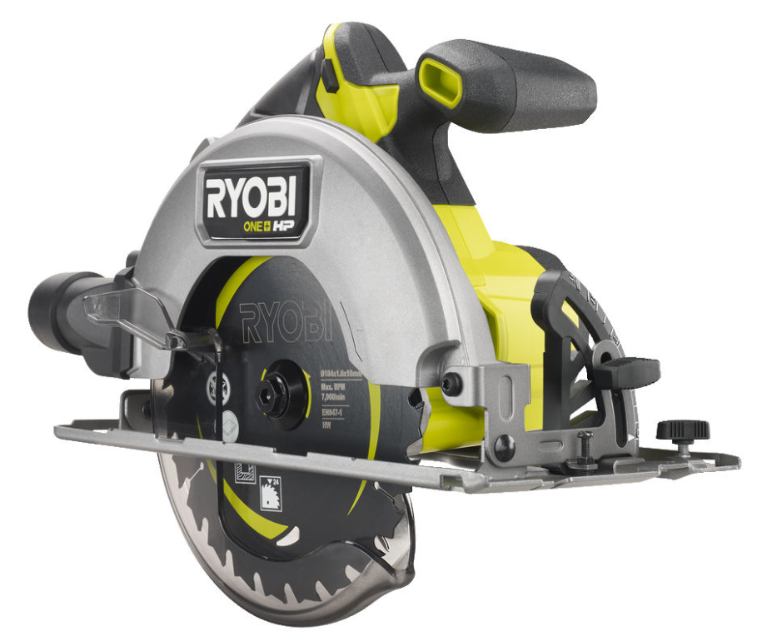
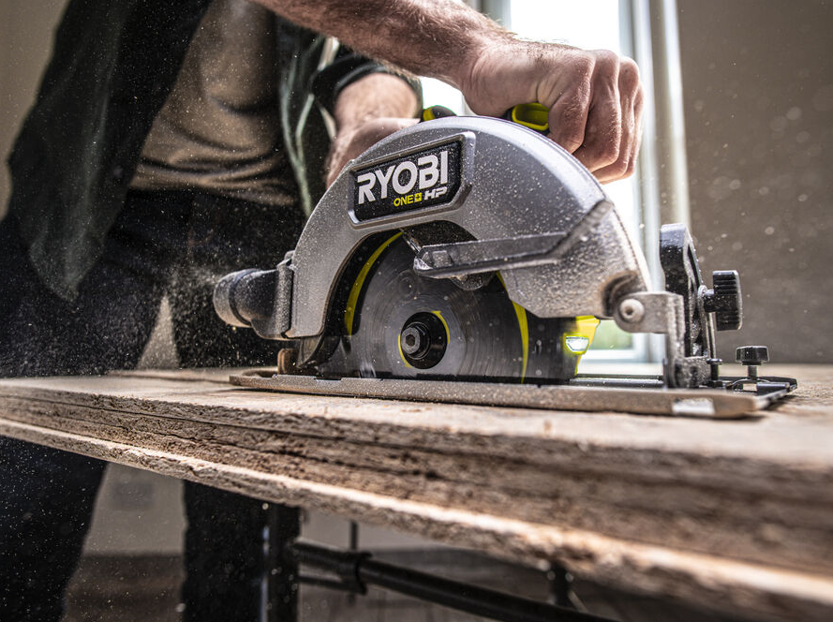
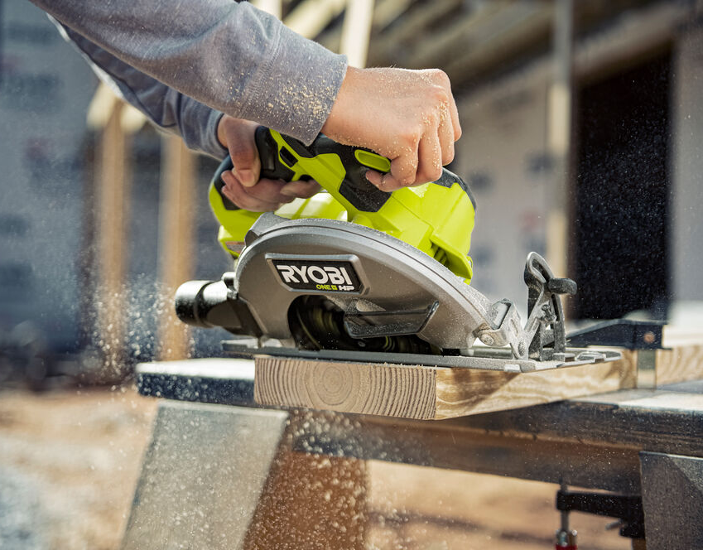
RCS18X-0 (Code article : 5133004971)
Scie circulaire 62 mm Brushless 18V ONE+ HP™ Performance
Vendue sans batterie ni chargeur
Concept 18V ONE+™
Une batterie pour plus de 150 outils de bricolage, jardinage et bien plus encore...
CARACTÉRISTIQUES TECHNIQUES
Tension : 18V
Vitesse de rotation : 4500 tr/min
Capacités de coupe :
90° : 62 mm
45° : 45 mm
Ø lame : 184 mm
Alésage : 16 mm
Poids (sans batterie) : 3,2 kg
Moteur Brushless HP sans charbons
Plus de puissance, plus d’autonomie, durée de vie allongée
Performance
Interrupteur à gâchette texturé avec loquet de déverrouillage
Confort & Sécurité
Buse d’aspiration
Pour laisser une zone de travail propre
Sécurité
Blocage d’arbre
Pour un changement de lame facile
Pratique
Protection de la lame avec levier
Permet de travailler en toute sécurité
Sécurité
Moteur Brushless et lame 184 mm
Pour des performances comparables à une scie filaire avec une capacité de coupe de 62 mm
Puissance
Poignée & poignée frontale GripZoneTM micro-alvéolées
Prise en main ferme et confortable
Confort d’utilisation
Inclinaison de la semelle sans outil : 0°-56°
Ajustement de l’inclinaison et de la profondeur de la lame sans outil. Pour des coupes biaises de 0° à 56°
Simple & Pratique
Eclairage LED
Pour une meilleure visibilité
Pratique
LIVRÉE EN BOÎTE CARTON AVEC
1 lame 24 dents
1 guide parallèle
1 clé de service
* Garantie 2 ans + 1 an d’extension offert,
voir conditions sur le site Ryobi® : ryobitools.fr
Découpe de plans de travail, découpe de parquet, portes...
Scannez et découvrez
la gamme 18V ONE+™ Ryobi®
CODE EAN

